Slide 1
04 Classification

Slide 2
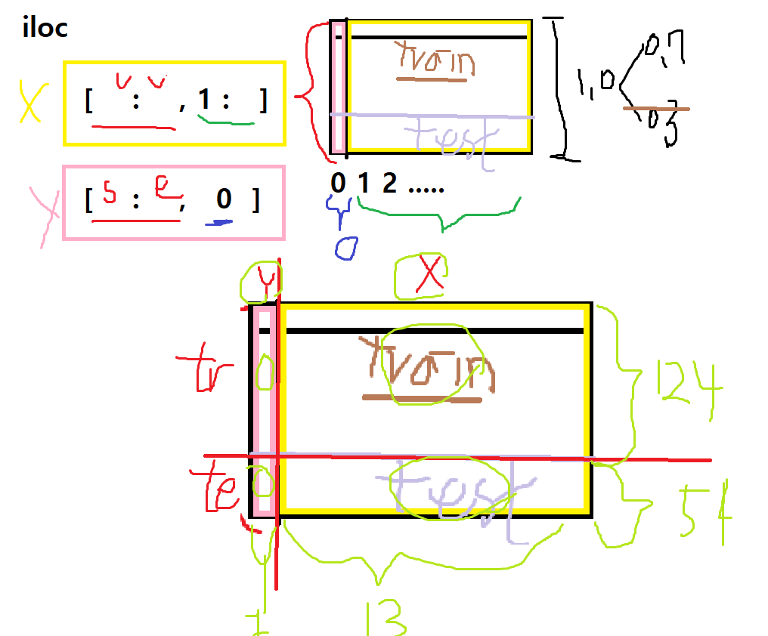
2.data_preprocessing 중간 설명

Slide 3
Lecture Plan
Introduction to Classification
Naive Bayes
Decision Trees
k-Nearest Neighbors
Support Vector Machines

Slide 4
No Free Lunch Theorem
No single classifier works best across all possible scenarios.
Wolpert, D. H. (1996).The lack of a priori distinctions between learning algorithms. Neural computation, 8(7), 1341-1390.
For optimization.
한 문제에 최적화된 알고리즘은 다른 문제에서는 그렇지 않다는 것을 수학적으로 증명한 정리.
It is always recommended to
compare the performance of different learning algorithms
서로 다른 알고리즘의 성능을 비교
select the best model for the particular problem
특정 문제를 해결하기 위한 최고의 모델 선택

Slide 5
Supervised Learning
The training data you feed to the algorithm includes the desired solutions, called labels.
The goal is usually to predict labels for unseen examples.
No. | 𝑥₁ | 𝑥₂
1
2
3
4
5
Label
new example
No. | 𝑥₁ | 𝑥₂
101
algori thm
model
Label
predicted label

Slide 6
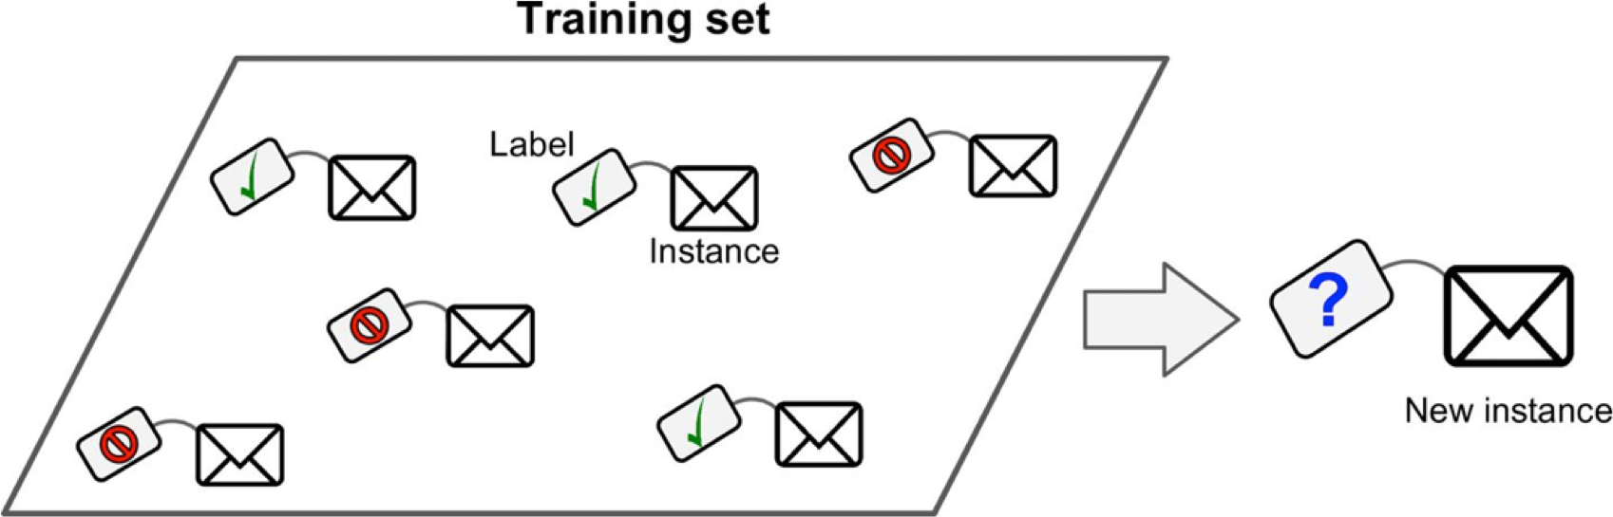
Supervised Learning – Classification
Predict the categorical class labels
Categorical variable is a variable that can take on one of a limited, and usually fixed number of possible value
Blood type
race
languages
No. | 𝑥₁ | 𝑥₂
1
2
3
4
5
Label
Y
N
Y
N
N
A spam filter is trained with many example emails along with their labels (i.e., spam or not)

Slide 7
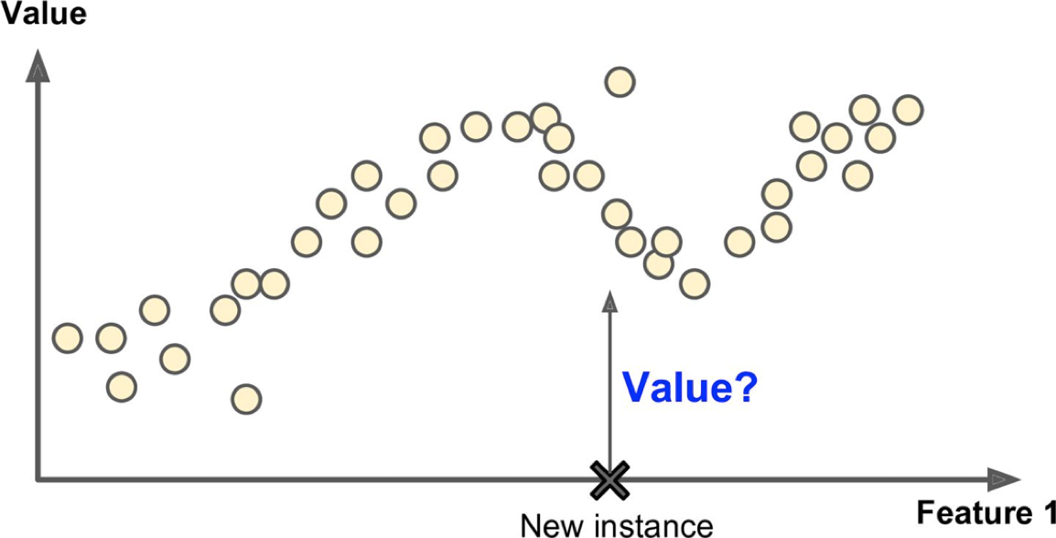
Supervised Learning – Regression
Predict a target numeric value.
Blood pressure
Stock price
Temperature
No. | 𝑥₁ | 𝑥₂
1
2
3
4
5
Label
30,000
40,000
28,000
15,000
10,000
A system predicts the price of a car given a set of features such as mileage, age, brand, etc.

Slide 8
Naive Bayes

Slide 9
나이브 베이즈 분류기란?
데이터가 각 클래스에 속할 특징 확률을 계산하는 조건부 확률 기반의 분류 방법 (베이즈 정리에 기반한 통계적 분류 기법)
나이브(Naïve) : 예측한 특징이 상호 독립적이라는 가정 하에 확률 계산을 단순화, 나이브라는 의미는 순진하다라는 뜻을 담고 있으며 모든 변수(특징)들이 동등하다는 것을 의미한다.
- 베이즈(Bayes) : 입력 특징이 클래스 전체의 확률 분포 대비 특정 클래스에 속할 확률을 베이즈 정리를 기반으로 계산
Notes:
출처: https://needjarvis.tistory.com/621 [자비스가 필요해

Slide 10
나이브 베이즈 장단점
나이브 베이즈의 장점
- 간단하고 빠르며 효율적인 알고리즘이다. - 잡음과 누락 데이터를 잘 처리한다. - 훈련을 할 때 데이터의 크기에 상관 없이 잘 동작한다. - 예측을 위한 추정 확률을 쉽게 얻을 수 있다.
나이브 베이즈의 단점
- 모든 특징이 동등하게 중요하고, 독립이라는 가정이 잘못된 경우가 자주 있다. (ex: 텍스트의 단어들, 일기예보를 할 때 습도와 같은 중요한 특징을 다른 특징과 동등하다 판단) - 수치 특징이 많은 데이터셋에는 이상적이지 않다. - 추정된 확률이 예측된 클래스보다 덜 신뢰할만하다.
Notes:
출처: https://needjarvis.tistory.com/621 [자비스가 필요해

Slide 11
Probability Basics
Prior probability : 사전확률
𝑃(𝑥)
Conditional probability : 조건부 확률 사건2가 발생했다는 가정하에 사건 1이 일어날 확률
𝑃 ( 𝑥₁|𝑥₂₎ , 𝑃(𝑥₂|𝑥₁₎
Joint probability : 결합확률 두개의 서로다른 사건이 동시에 일어나는 것
𝑃 (𝑥₁, 𝑥₂) = 𝑃(𝑥₂|𝑥₁)𝑃 (𝑥₁)
= 𝑃(𝑥₁|𝑥₂)𝑃( 𝑥₂)
Independence
𝑃 (𝑥₁|𝑥₂)
𝑃(𝑥₂|𝑥₁)
𝑃(𝑥₁, 𝑥₂)
= 𝑃(𝑥₁)
= 𝑃(𝑥₂)
= 𝑃(𝑥₁)𝑃(𝑥₂)

Slide 12
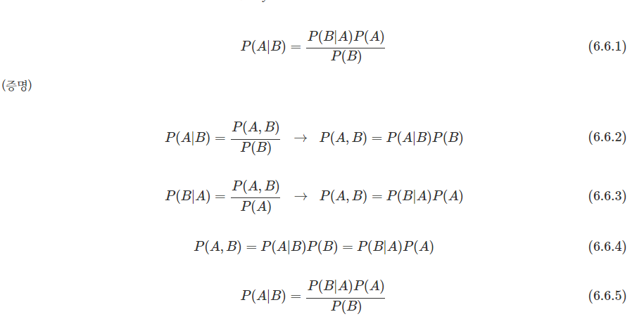
Bayes’ Theorem베이즈 정리
조건부 확률을 구하는 다음 공식을 베이즈 정리라고 한다.
Notes:
P(A|B)
P(A|B): 사후확률(posterior). 사건 B가 발생한 후 갱신된 사건 A의 확률
P(A)
P(A): 사전확률(prior). 사건 B가 발생하기 전에 가지고 있던 사건 A의 확률
P(B|A)
P(B|A): 가능도(likelihood). 사건 A가 발생한 경우 사건 B의 확률
P(B)
P(B): 정규화 상수(normalizing constant) 또는 증거(evidence). 확률의 크기 조정

Slide 13
활용 예시
스팸 필터링
- 대중적으로 나이브베이즈의 활용에 가장 많이 알려진 것이 스팸 필터링이다.
- 이진 분류(binary classification)
비정상적인 상황 감지
- 컴퓨터 네트워크 침입이나 비정상 행위 등을 탐지
- 이진 분류(binary classification)
의학적 질병 진단
- 종양의 크기, 환자의 나이 등등을 여부로 암 여부를 진단하는 등의 질병을 진단할 수 있음
- 이진 분류(binary classification)
문서 분류
- 문서 데이터를 읽고, 스포츠, 정치, 연예 등의 문서로 분류
- 다중 분류(multi-class classification)

Slide 14
Decision Trees

Slide 15
Decision Trees
Decision Trees (DTs) are a supervised learning method used for classification and regression.
The goal is to create a model that predicts the value of a target variable by learning simple decision rules inferred from the data features.
의사결정트리는 일련의 분류 규칙을 통해 데이터를 분류, 회귀하는 지도 학습 모델 중 하나이며,
결과 모델이 Tree 구조를 가지고 있기 때문에 Decision Tree라는 이름을 가집

Slide 16
Saturday morning
Example
Objects are described in terms of a collection of
attributes.
객체는 속성들의 집합으로 설명된다.
Each attribute measures some important feature of an object and takes a set of discrete, mutually exclusive values.
각 속성은 중요한 기능을 측정하고, 서로 다른 개별적인 값들의 집합을 가진다.
A classification rule can be expressed as a decision tree.
분류 규칙은 의사결정트리로 표현될 수 있다.
No. | Outlook | Temperature | Humidity | Windy | Class
1 | sunny | hot | high | false | N
2 | sunny | hot | high | true | N
3 | overcast | hot | high | false | P
4 | rainy | mild | high | false | P
5 | rainy | cool | normal | false | P
6 | rainy | cool | normal | true | N
7 | overcast | cool | normal | true | P
8 | sunny | mild | high | false | N
9 | sunny | cool | normal | false | P
10 | rainy | mild | normal | false | P
11 | sunny | mild | normal | true | P
12 | overcast | mild | high | true | P
13 | overcast | hot | normal | false | P
14 | rainy | mild | high | true | N
Quinlan, J. R. (1986). Induction of decision trees. Machine learning, 1(1), 81-106.

Slide 17
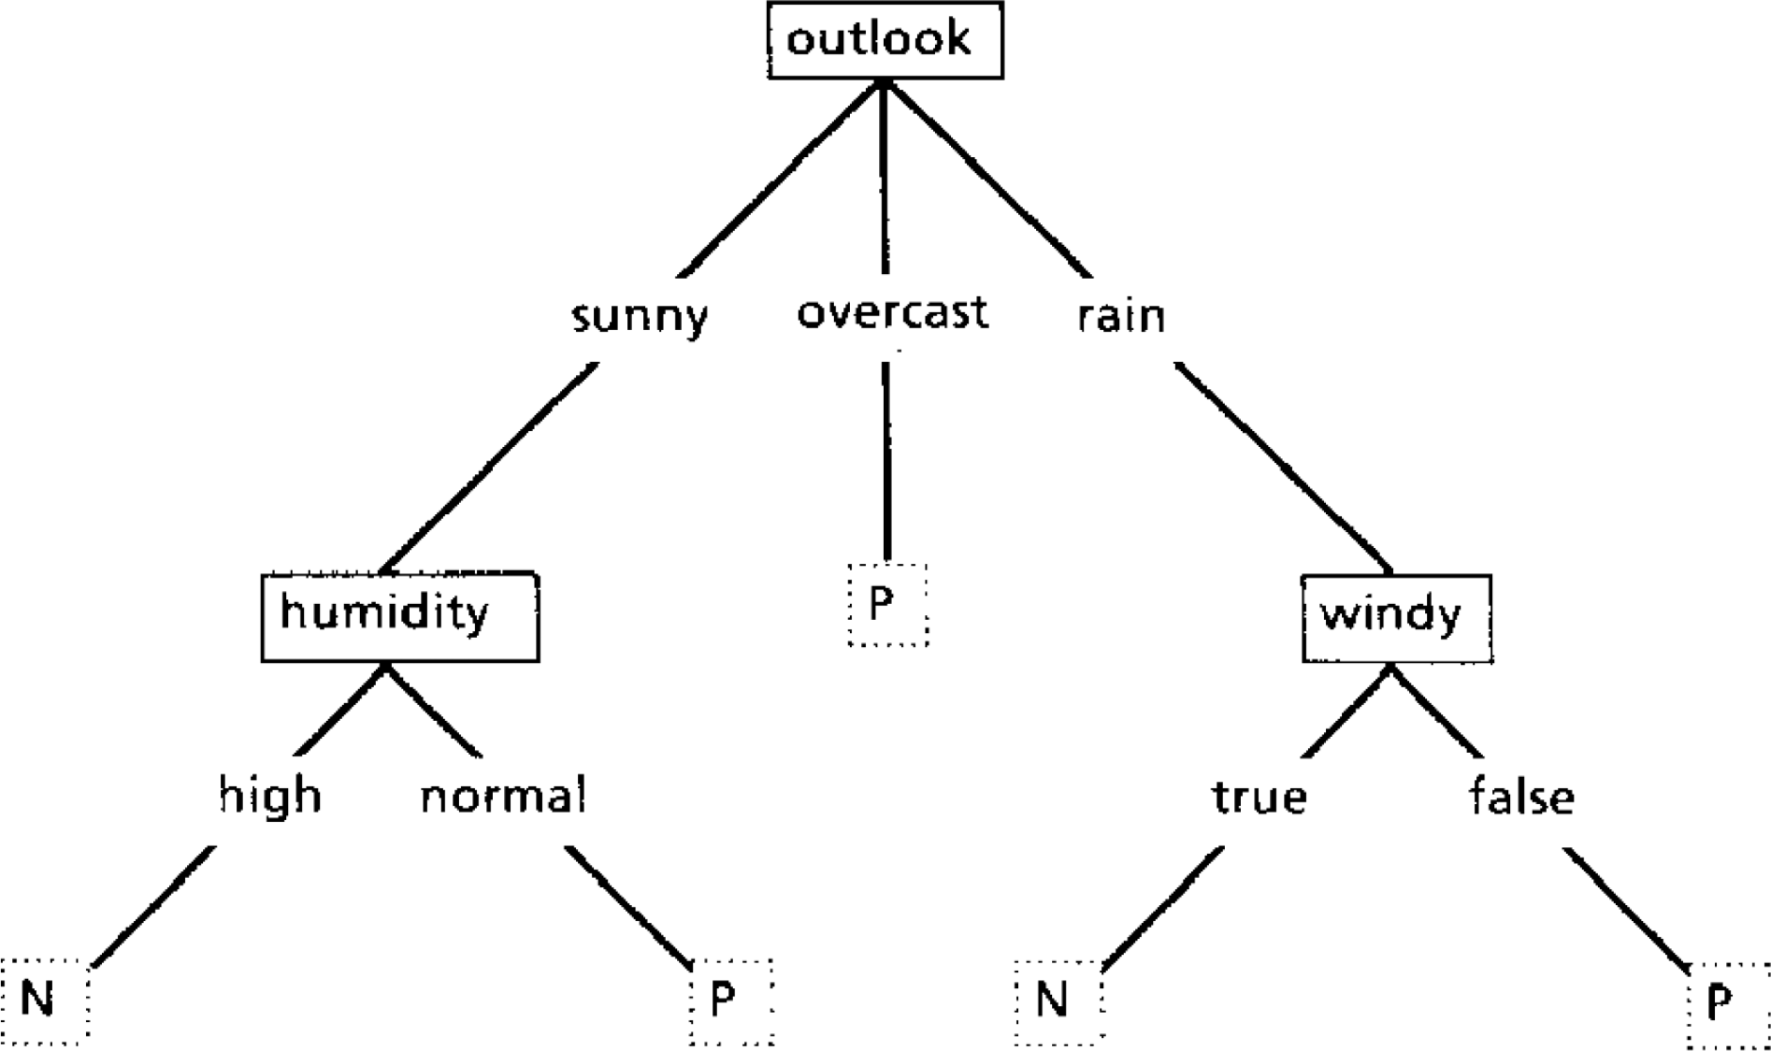
Saturday morning
Decision Tree 1
No. | Outlook |  |  | Temperature | Humidity | Windy | Class
1 |  |  | sunny | hot | high | false | N
2 | sunny |  |  | hot | high | true | N
3 | overcast |  |  | hot | high | false | P
4 | rainy |  |  | mild | high | false | P
5 | rainy |  |  | cool | normal | false | P
6 | rainy |  |  | cool | normal | true | N
7 |  | overcast |  | cool | normal | true | P
8 | sunny |  |  | mild | high | false | N
9 | sunny |  |  | cool | normal | false | P
10 | rainy |  |  | mild | normal | false | P
11 |  |  | sunny | mild | normal | true | P
12 | overcast |  |  | mild | high | true | P
13 | overcast |  |  | hot | normal | false | P
14 | rainy |  |  | mild | high | true | N
root
node
leaf
The process continues until a leaf is encountered.
Quinlan, J. R. (1986). Induction of decision trees. Machine learning, 1(1), 81-106.

Slide 18
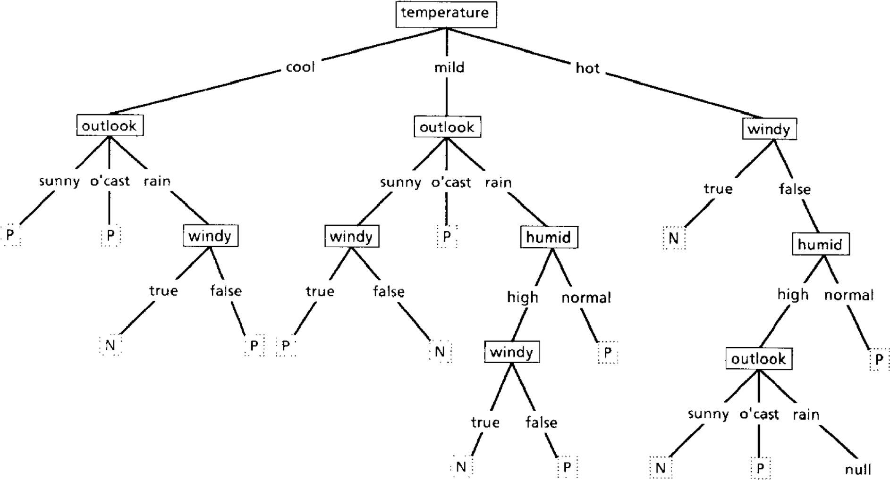
Saturday morning
Decision Tree 2
No. | Outlook | Temperature | Humidity | Windy | Class
1 | sunny | hot | high | false | N
2 | sunny | hot | high | true | N
3 | overcast | hot | high | false | P
4 | rainy | mild | high | false | P
5 | rainy | cool | normal | false | P
6 | rainy | cool | normal | true | N
7 | overcast | cool | normal | true | P
8 | sunny | mild | high | false | N
9 | sunny | cool | normal | false | P
10 | rainy | mild | normal | false | P
11 | sunny | mild | normal | true | P
12 | overcast | mild | high | true | P
13 | overcast | hot | normal | false | P
14 | rainy | mild | high | true | N
Quinlan, J. R. (1986). Induction of decision trees. Machine learning, 1(1), 81-106.

Slide 19
Which one?
If the attributes are adequate, it is always possible to construct a decision tree that correctly classifies each object in the training set.
속성이 적절하면 올바르게 분류하는 결정트리 구성이 항상 가능하다.
Usually there are many such correct decision trees.
일반적으로 올바른 결정트리 많이 있다.
The essence of induction is to move beyond the training set, i.e. to construct a decision tree that correctly classifies not only objects from the training set but unseen objects as well.
목표 : 처음 들어온 객체를 올바르게 분류하는 트리 만들기
Given a choice between two decision trees, each of which is correct over the training set, select the simpler one that is more likely to capture structure inherent in the problem.
문제에 내제된 구조를 포착할 가능성이 더 높은 단순한 트리를 선택해라

Slide 20
ID3
Generating all possible decision trees that correctly classify the training set and to select the simplest one would be feasible only for small tasks.
가능한 모든 의사결정 트리를 만들고 작은 테스크에 적용가능한 가장 단순한 모델을 고른다.
ID3 learns decision trees by constructing them top-down, beginning with the question “which attribute is the best classifier?”
탑다운 방식으로 (위 --> 아래, 어느 속성이 제일 잘 구분하지? 를 물어봄)
Information Gain (
Measures how well a given attribute separates the training examples according to their target classification.
주어진 속성이 목표 분류에 따라 훈련 예제를 얼마나 잘 나누는지 측정
ID3 uses information gain measure to select among the candidate attributes at each step while growing the tree.
ID3는 트리를 만들 때 각 단계에서 information gain을 측정,사용하여 기준속성을 고른다.

Slide 21
Entropy
In information theory, entropy measures homogeneity/impurity of examples.
정보이론에서 엔트로피란 불순도를 나타낸다. (섞임정도)
Given a collection 𝑆, containing positive and negative examples of some target concept, the entropy of 𝑆 relative to this binary classification is
+ 와 – 데이터를 포함하는 S 라는 집합이 주어질 때, 이 이진분류에 대한 S의 엔트로피는 다음과 같다.
𝐸𝑛𝑡𝑟𝑜𝑝y (𝑆) = −𝑝⊕ log/ 𝑝⊕ −𝑝⊖ log/ 𝑝⊖
where 𝑝⊕ is the proportion of positive examples in 𝑆 and 𝑝⊖ is the proportion of negative examples in 𝑆.
0log/ 0 is defined to 0

Slide 22
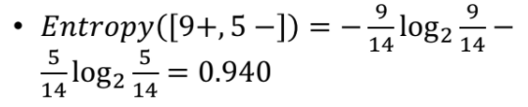
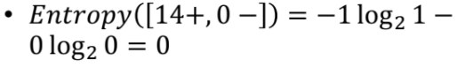
Entropy
Saturday morning
No. | Outlook | Temperature | Humidity | Windy | Class
1 | sunny | hot | high | false | N
2 | sunny | hot | high | true | N
3 | overcast | hot | high | false | P
4 | rainy | mild | high | false | P
5 | rainy | cool | normal | false | P
6 | rainy | cool | normal | true | N
7 | overcast | cool | normal | true | P
8 | sunny | mild | high | false | N
9 | sunny | cool | normal | false | P
10 | rainy | mild | normal | false | P
11 | sunny | mild | normal | true | P
12 | overcast | mild | high | true | P
13 | overcast | hot | normal | false | P
14 | rainy | mild | high | true | N
The dataset includes 9 positive and 5 negative examples.
The entropy is 0 if all members belong to the same class.
The entropy is 1 if the collection contains an equal number of positive and negative examples.

Slide 23
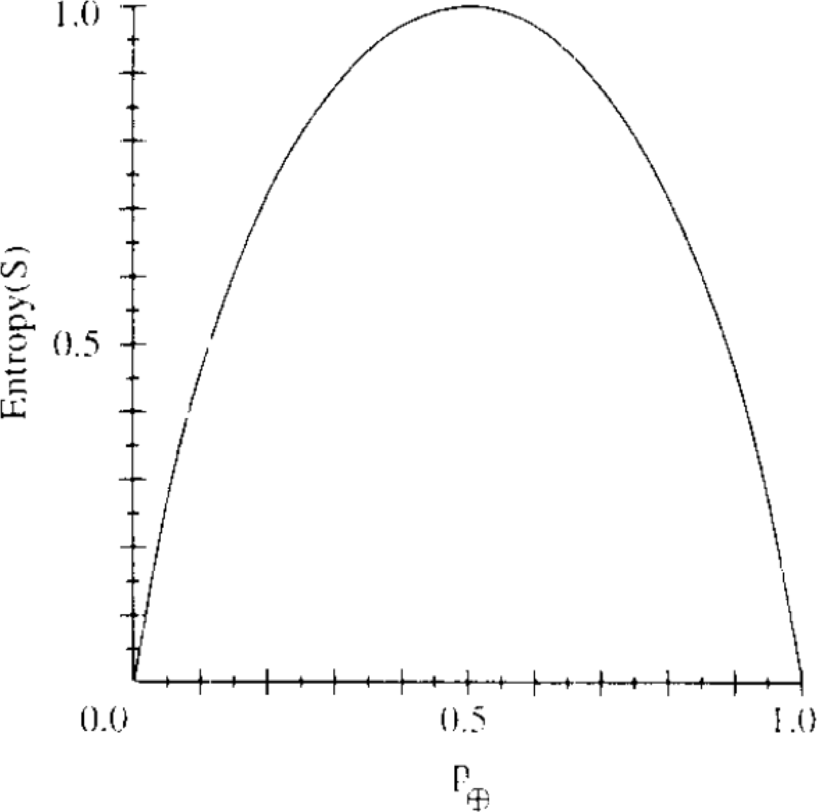
Entropy
If the target attribute takes on 𝑐 different values, the entropy is
where 𝑝_{i} is the proportion of 𝑆 belonging to class I
𝑝_{i} 는 class I 에 속하는 𝑆 의 비율.
The entropy can be as large as log₄ 𝑐
When 𝑐 is 2, the entropy is between 0 and 1.
골고루 섞여 있다(무질서) : 엔트로피 높음
하나의 속성으로만 이루어져있다(순수) :낮음

Slide 24
Information Gain
어떤 분류를 통해 얼마나 information (정보) 에 대한 gain(이득) 이 생기는지를 나타냄.
IG 가 클수록 변별력이 좋다고 할 수 있다.
Information gain measures the expected reduction in entropy caused by partitioning the examples according to this attribute.
속성에 따라 데이터를 분할할 때 엔트로피의 감소를 측정한다.
where 𝑉𝑎𝑙𝑢𝑒𝑠 𝐴 is the set of all possible values for attribute 𝐴 and 𝑆_{𝑣} is the subset of 𝑆 for which attribute 𝐴 has value 𝑣.
여기서 𝑉𝑎𝑙𝑢𝑒𝑠 𝐴은 속성 𝐴에 대해 가능한 모든 값의 집합이고
𝑆𝑣은 속성 𝐴에 값 𝑣이 있는 𝑆의 하위 집합입니다.
IG 의 계산은 상위노드의 엔트로피에서 하위 노드의 엔트로피를 뺀 값이다.
𝐺𝑎i𝑛(𝑆, 𝐴) is the information provided about the target function value, given the value of some other attribute A
다른 속성 A 의 값이 주어질때, 대상 함수 값에 대해 제공된 정보.

Slide 25
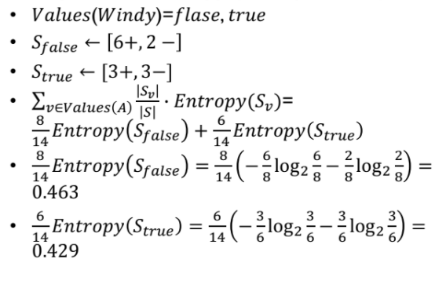
Example
No. | Outlook | Temperature | Humidity | Windy | Class
1 | sunny | hot | high | false | N
2 | sunny | hot | high | true | N
3 | overcast | hot | high | false | P
4 | rainy | mild | high | false | P
5 | rainy | cool | normal | false | P
6 | rainy | cool | normal | true | N
7 | overcast | cool | normal | true | P
8 | sunny | mild | high | false | N
9 | sunny | cool | normal | false | P
10 | rainy | mild | normal | false | P
11 | sunny | mild | normal | true | P
12 | overcast | mild | high | true | P
13 | overcast | hot | normal | false | P
14 | rainy | mild | high | true | N
Partitioning based on Windy
Compute the entropy (before partition)
2. Compute the entropy (after partition)

Slide 26
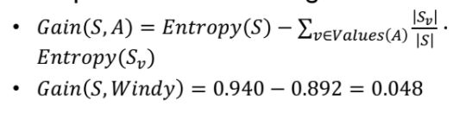
Example
No. | Outlook | Temperature | Humidity | Windy | Class
1 | sunny | hot | high | false | N
2 | sunny | hot | high | true | N
3 | overcast | hot | high | false | P
4 | rainy | mild | high | false | P
5 | rainy | cool | normal | false | P
6 | rainy | cool | normal | true | N
7 | overcast | cool | normal | true | P
8 | sunny | mild | high | false | N
9 | sunny | cool | normal | false | P
10 | rainy | mild | normal | false | P
11 | sunny | mild | normal | true | P
12 | overcast | mild | high | true | P
13 | overcast | hot | normal | false | P
14 | rainy | mild | high | true | N
Partitioning based on Windy
Compute the information gain

Slide 27

ID3
ID3 computes information gain for all attributes.
𝐺𝑎i𝑛 𝑆, Wi𝑛𝑑𝑦 = 0.048
𝐺𝑎i𝑛 𝑆, 𝐻𝑢𝑚i𝑑i𝑡𝑦 = 0.151
𝐺𝑎i𝑛 𝑆, 𝑇𝑒𝑚𝑝𝑒𝑟𝑎𝑡𝑢𝑟𝑒 = 0.029
𝐺𝑎i𝑛 𝑆, 𝑂𝑢𝑡𝑙𝑜𝑜𝑘 = 0.
ID3 would choose outlook as the attribute for the root of the decision tree.
Branches are created below the root for each of this possible values, i.e., sunny, overcast, rainy.
The process of selecting a new attribute and partitioning the training examples is repeated for each nonterminal descendant node.
5
4
5
3
2
2
3

Slide 28

Example
Given the decision tree, predict the class of a new unseen instance.
Outlook | Temperature | Humidity | Windy | Class
sunny | cool | high | true | ?
𝑜𝑢𝑡𝑙𝑜𝑜𝑘 = 𝑠𝑢𝑛𝑛𝑦, ℎ𝑢𝑚i𝑑i𝑡𝑦 = ℎi𝑔ℎ → 𝑛

Slide 29
K- Nearest Neighbors

Slide 30

Nearest Neighbors and k
An instance is assigned to the most common class among the instances similar to it.
인스턴스는 유사한 인스턴스 중 가장 일반적인 클래스에 할당된다.
k is the number of nearest neighbors.
K는 최근접 이웃의 수이다.
k=3
k=5

Slide 31
k-Nearest Neighbors
The principle behind nearest neighbor methods is to find a predefined number of training samples closest in distance to the new point, and predict the label from these.
기본 원리 : 새 인스턴스에서 가장 가까운 거리에서 미리 정의된 수의 훈련 샘플을 찾고, 이것들의 라벨을 예측한다.

Slide 32
k-Nearest Neighbors
How does it work?
Define k
Compute distances between the new instance and each training instance
새 인스턴스와 각 학습 데이터 간의 거리 를 계산합니다.
Sort the training instances based on the distances
거리에 따라 학습 데이터들을 정렬
Take k nearest neighbors
k 개의 최근접 이웃을 확인
Classify the new instance based on a majority vote of its neighbor
이웃중에서 가장 많이 나온 곳으로 분류

Slide 33
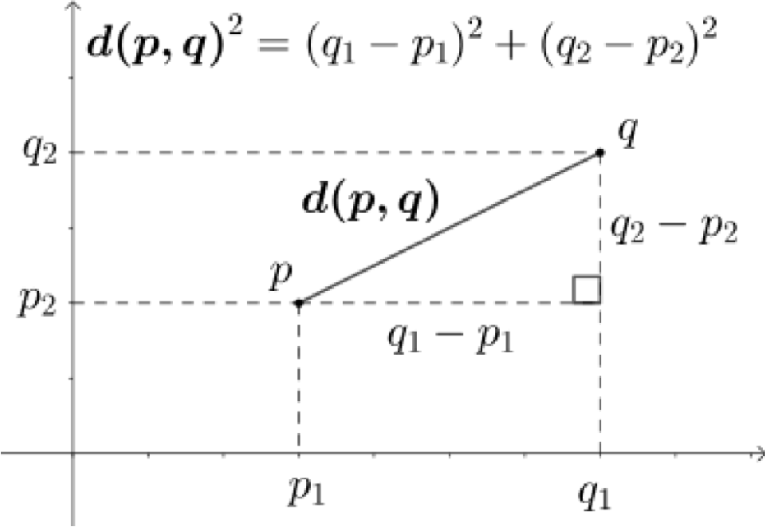
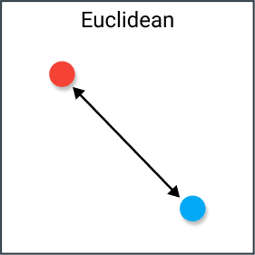
Distance Metrics
Euclidian Distance
https://en.wikipedia.org/wiki/Euclidean_distance
Notes:
https://ichi.pro/ko/deiteo-gwahag-ui-9-gaji-geoli-cheugjeong-159983401462266

Slide 34
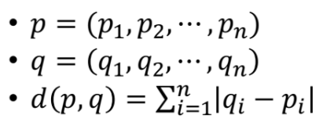
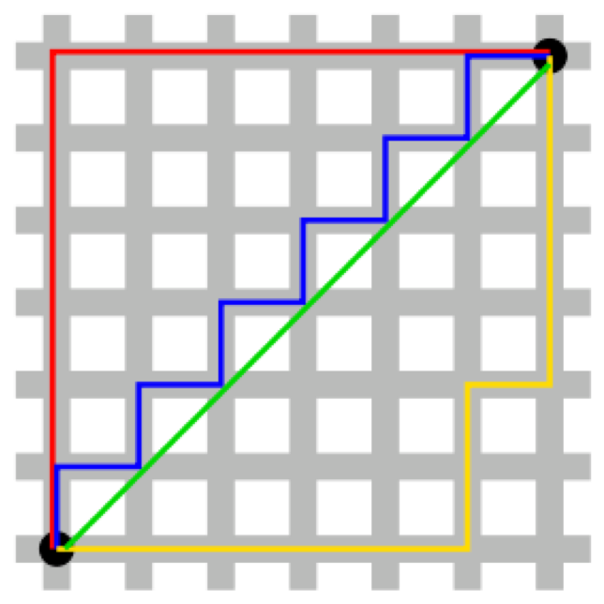
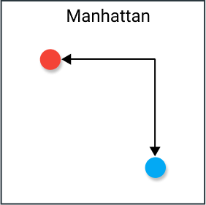
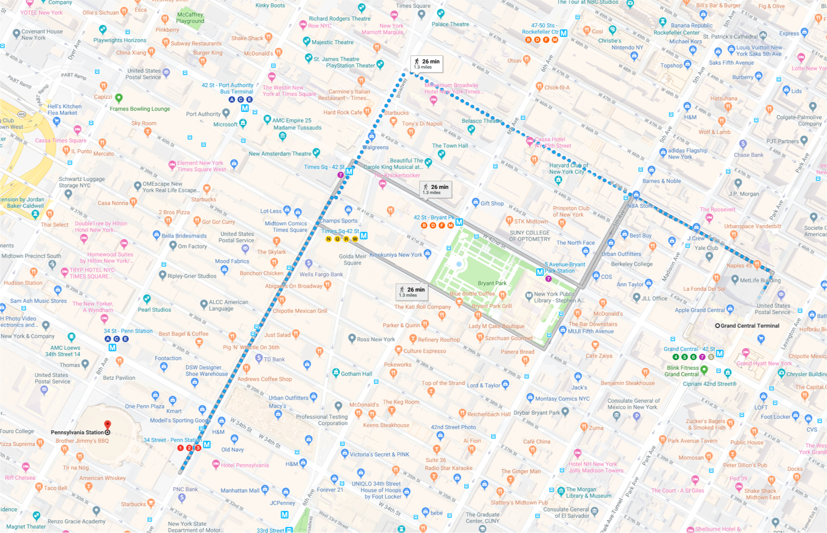
Distance Metrics
Manhattan Distance
The distance between two points is the sum of the absolute differences.
https://en.wikipedia.org/wiki/Taxicab_geometry

Slide 35
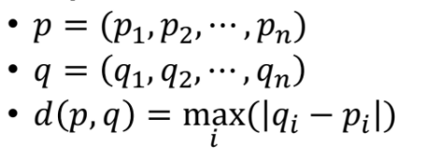
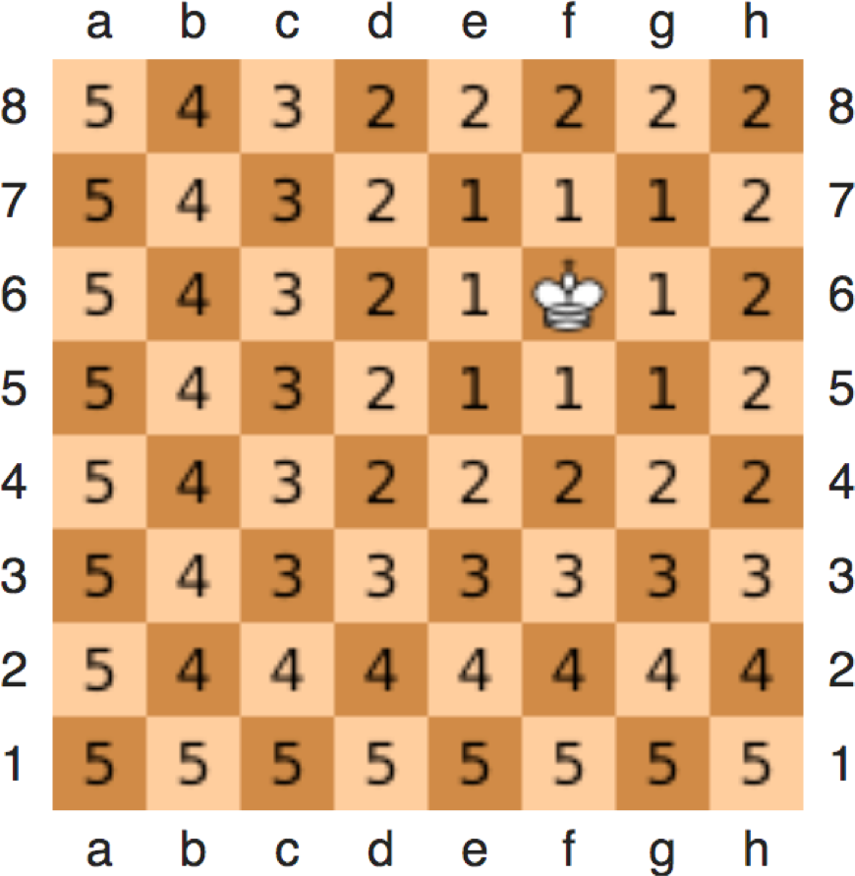
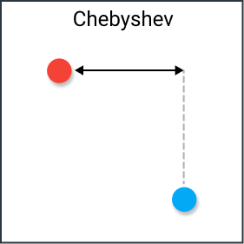
Distance Metrics
Chebyshev Distance (체비쇼프 거리)
예를들면, x = (1, 3, 2), y = (7, 0, -3) 이라 할때,
|x - y| = |(-6, 3, 5)| 이므로
절댓값의 최대값이 6이 됩니다.
체비 쇼프 거리는 좌표 차원을 따라 두 벡터 간의 가장 큰 차이로 정의됩니다. 즉, 단순히 한 축을 따른 최대 거리입니다. 그 특성으로 인해 왕이 한 사각형에서 다른 사각형으로 이동하는 데 필요한 최소 이동 횟수가 체비 쇼프 거리와 같기 때문에 종종 체스 판 거리라고합니다.
https://en.wikipedia.org/wiki/Chebyshev_distance

Slide 36
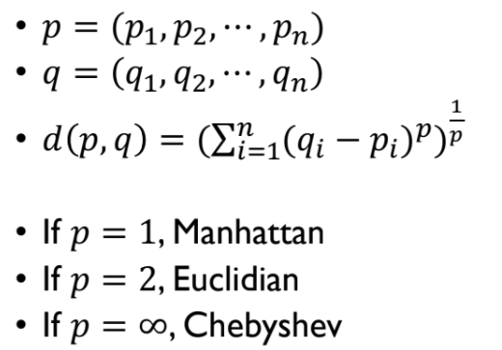
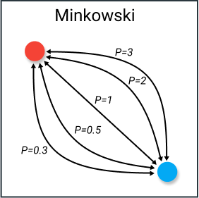
Distance Metrics
Minkowski Distance (민코프스키 거리)
Is a generalization of both the Euclidean distance and the Manhattan distance.

Slide 37
Support Vector Machines

Slide 38
Which separating hyperplane?
A lot of possible solutions.
Support Vector Machine finds an optimal solution.

Slide 39
Support Vectors
SVMs maximize the margin around the separating hyperplane.
Support vectors are the data points that lie closest to the hyperplane.
The decision function is fully specified by the support vectors.
support
vector
2D: Separated by a line.
3D or higher: Separated by a hyperplane
* Decision boundary : 결정경계 ( hyperplane)
* Support Vectors : 결정 경계와 가까이 있는 데이터 포인트들
Margin: 결정 경계와
서포트 벡터 사이의 거리
Support
vector
maximize margin
positive
negative
Decision
boundary

Slide 40
Maximum-margin Hyperplane
Margin of separation (d): the separation between the hyperplane and the closest data point.
Maximal-margin hyperplane: the hyperplane for which the margin of separation d is maximized.
support vector
d+
d-
support vector
positive
maximize margin
negative

Slide 41
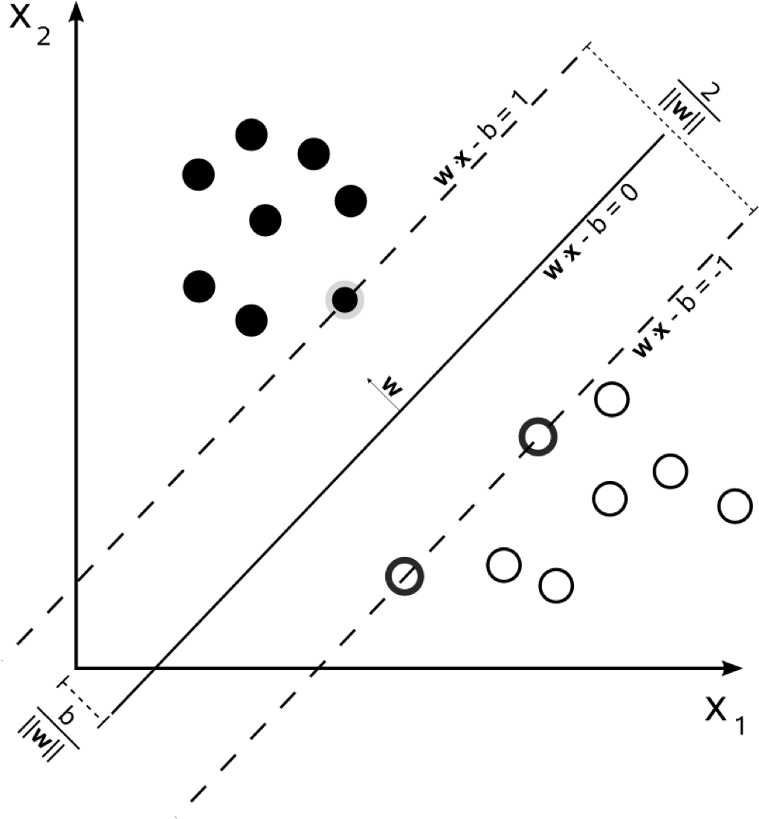
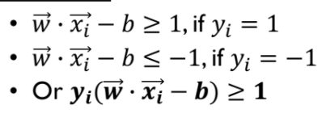
Hard Margin
The distance between these two hyperplanes is
2
w
.
To maximize the distance between the planes, we want to minimize 𝑤 .
To prevent data points from falling into the margin, we add the following constraint:
These constraints state that each data point must lie on the correct side of the margin.

Slide 42
Soft Margin
In hard margin SVMs, a single outlier can determine the boundary.
solution A (narrow margin)
solution B (large margin)
hard margin
soft margin

Slide 43
Soft Margin
In hard margin SVMs, a single outlier can determine the boundary.
solution A (narrow margin)
solution B (large margin)
hard margin
soft margin

Slide 44
Soft Margin
For data that is not linearly separable, soft margin SVMs can be used.

Slide 45
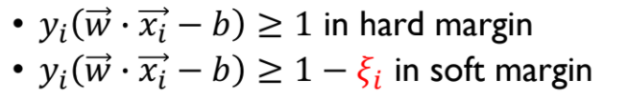
Soft Margin
Soft margin allows some instances to fall within the margin, but penalize them.
소프트 마진 사용했을때 마진에 들어가는 인스턴스는 페널티 적용
Use slack variables to soften the constraint:
페널티는 원래 내가 속한 그룹의 support vector 까지의 거리에 따라 적용

Slide 46
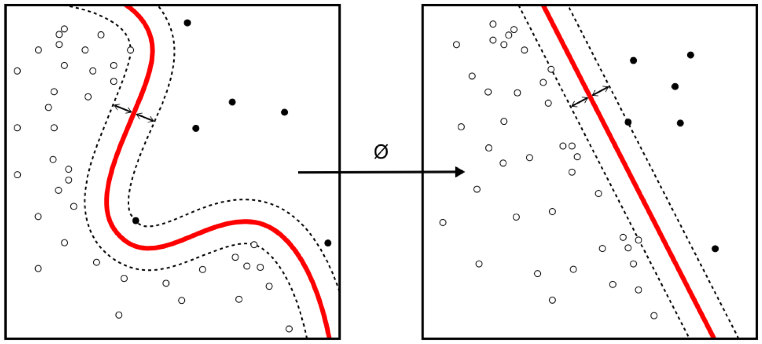
Kernel Trick
In cases where data is not linearly separable, kernel trick can be applied, where data is transformed using some nonlinear function so the resulting transformed points become linearly separable.
데이터가 선형으로 분리되지 않는 경우에는 커널트릭이 적용될 수 있다. 데이터는 일부 비 선형 함수를 사용하여 변환되고, 결과 변환된 포인트가 선형으로 분리 가능하게 된다.
The idea is to gain linear separability by mapping the data to a higher dimensional space.
더 높은 차원에 매핑하여 선형 분리성을 얻는 것!
original feature space
new feature space

Slide 47
Kernel Trick
Kernel functions
Linear
Polynomial
Radial basis function (RDF)
Sigmoid
http://scikit-learn.org/stable/modules/svm.html#svm-kernels

